Slide 1


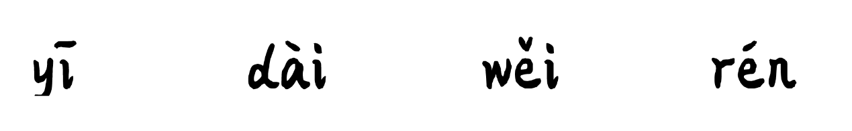





/毛/泽/东/诞/辰/126/周/年/
伟/大/领/袖/毛/泽/东
毛泽东诞辰
一代伟人
重要领导人
毛主席诞辰12X周年纪念日
毛泽东（1893年12月26日－1976年9月9日），字润之（原作咏芝，后改润芝），笔名子任。
湖南湘潭人。诗人，伟大的马克思主义者，无产阶级革命家、战略家和理论家，中国共产党、中国人民解放军
和中华人民共和国的主要缔造者和领导人
毛泽东诞辰
一 代 伟 人
1893.12.26-1976.9.9
1893.12.26-202X.12.26

Slide 2
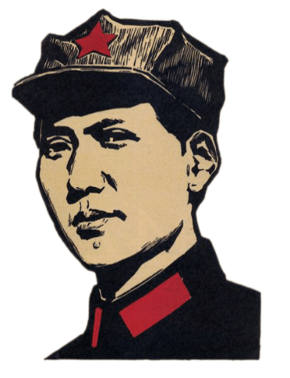

毛
毛泽东
字润之，
笔名子任。
中国人民的领袖，马克思主义者，伟大的无产阶级革命家、
战略家和理论家，中国共产党、中国人民解放军和中华
人民共和国的主要缔造者和领导人，诗人，书法家。
泽
东
1893 年12 月26 日 生于湖南湘潭韶山冲一个农民家庭
（1936 ～1976）中国共产党中央军事委员会主席
（1943 ～1945）中国共产党中央政治局主席
（1949～1954） 中华人民共和国中央人民政府主席
（1954 ～1959）中华人民共和国主席
（1945 ～1976）中央委员会主席
1976 年9 月9 日 在北京逝世。
简
介

Slide 3
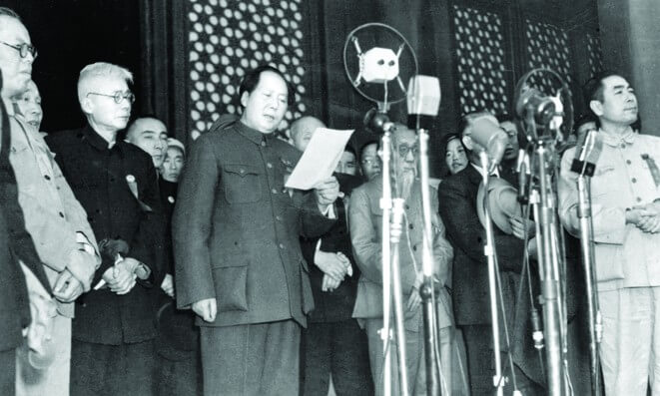
中华人民公国成立
一九四九年十月一日，
是您带给中国人民最激动人心的一日。
那天，庄严肃穆的天安门上屹立着你高大的身影，
成千上万人的目光都集聚在您的身上，
您就是我们敬爱的毛主席。

Slide 4
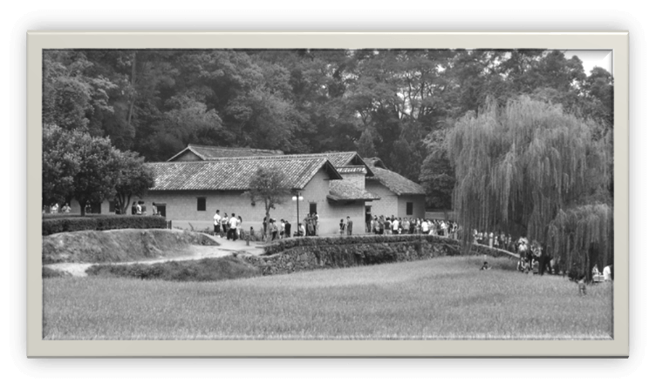
伟人诞生地
韶山好像一座锦屏，起伏绵亘约20里长，它的落脉处是一座小山，草木茂密，称韶山嘴。
在韶山嘴的对面，就是山环水抱的南岸。南岸上屋场有一栋湖南农村常见的“凹”字形住宅，当地人叫一担柴式的房子。
公元1893年12月26日，毛泽东就诞生在这里。

Slide 5
青年时候的他
毛泽东生于一个农民家庭，辛亥革命爆发后起义的新军中当了半年兵。
1914-1918年，在湖南第一师范学校求学，
毕业前夕和蔡和森等组织革命团体新主学会。
1913在湖南省立第四师范学校预科读书。
1920年11月，在湖南创建共产主义组织。
1912年7月，出席中国共产党建党的第一次全国代表大会。

Slide 6
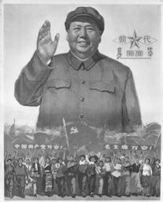
毛泽东
您，虽出身贫寒，
却有凌云壮志，
以雄心与魄力带领红军，
进行了长征两万五千里。
您，伟大的毛主席，浩然正气，
胸纳寰宇，遇千难而不挫，
经百战而愈奋，
成就了辉煌的革命事业。
您，南征北战，
带着必胜的信念，
去抗日救国，指挥作战，
建立了伟大的中华人民共和国。

Slide 7
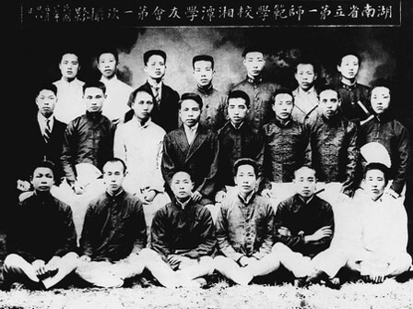
书生意气
1911年，毛泽东来到长沙，考取了湘乡驻省中学堂。之后又在湖南省立第一师范度过了五年的学习生活。毛泽东在湖南省立第一师范学习期间，一直是学生中的佼佼者。他的求知欲非常之强，肯用苦功。晚上学校规定的自修时间到了，他就在寝室里继续读书。学校吹号熄灯了，他就在那通夜不灭灯的走廊等处看书。
1913年在湖南省立第四师范学校求学时的毛泽东

Slide 8
毛泽东创办《湘江评论》
1918年7月14日，《湘江评论》在长沙创刊。
创刊号上刊登了署名毛泽东的《湘江评论》创刊宣言，
宣言提出“由强权得自由”的号召，
主张以平民主义(德谟克拉西)来打倒强权。
在学术方面，主张彻底研究，努力追求真理；
在对人的方面，主张群众联合，
向强权者实行持续的“忠告运动”，
实行“呼声革命”。
在宣言中毛泽东指出：
“世界什么问题最大？吃饭问题最大。
什么力量最强？民众联合的力量最强。”
《湘江评论》创刊号寄到北京后，
李大钊认为这是全国最有份量、见解最深的刊物。
《晨报》也予以介绍，
说它“内容完备”、“魄力非常充足”。

Slide 9

加入中国共产党
一九二零十一月间，毛泽东便收到了陈独秀、李达的来信，接受正式委托。他们还将上海成立共产主义小组、机器工会，以及《中国共产党的宣言》起草等情况，随时告知毛泽东，还寄来了《共产党》月刊和社会主义青年团章程等。
因陈乘海轮赴广东，就任孙中山军政府的广东全省教育委员会委员长，未能到长沙来，经过慎重物色，毛泽东和何叔衡、彭璜等六人在建党文件上签了名，创建长沙共产主义小组。时间大约在一九二0年十一月。
十一月左右，毛泽东曾邀请陈独秀来长沙，内容之一就是参加湖南社会主义青年团的成立会。

Slide 10
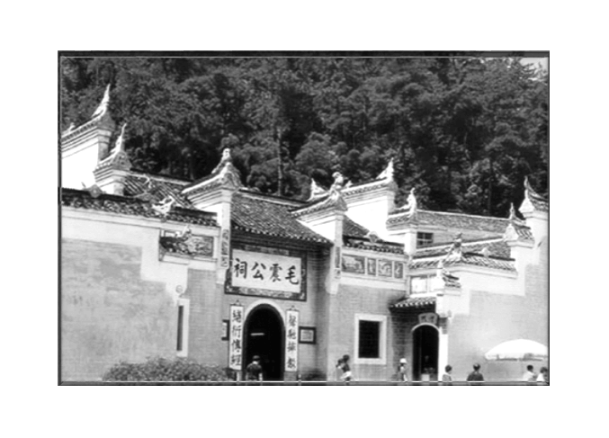
投身农民运动
对农民，毛泽东自然是熟悉的。他自己是农民的儿子，从小在农村长大。然而，对农民问题在中国革命中所处的地位，他的认识仍然经历了一个过程。
建党初期，他首先关注的是工人运动。那时，陶行知等正在提倡乡村教育。
恽代英一九二三年曾写信给毛泽东说，我们也可以学习陶行知到乡村里去搞一搞。毛泽东认为，现在城市工作还忙不过来，怎么顾得上农村呢？
毛泽东考察农民运动旧址

Slide 11
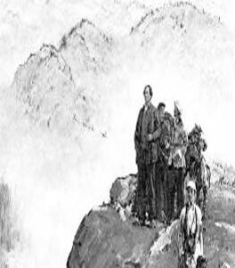
建立井冈山革命根据地
1927年10月27日，毛泽东率领工农革命军第一师第一团1000余人，到达井冈山地区的茨坪，开始了创建井冈山革命根据地的斗争。
1928年2月，井冈山革命根据地初步形成，中国革命从此走上农村包围城市、最后夺取全国胜利的正确道路。

Slide 12
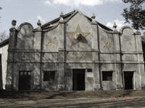
建立中华苏维埃共和国
中华苏维埃共和国临时中央政府(瑞金 ）
1931年12月1日，中央执行委员会发布第一号《布告》，庄严宣布中华苏维埃共和国成立。

Slide 13
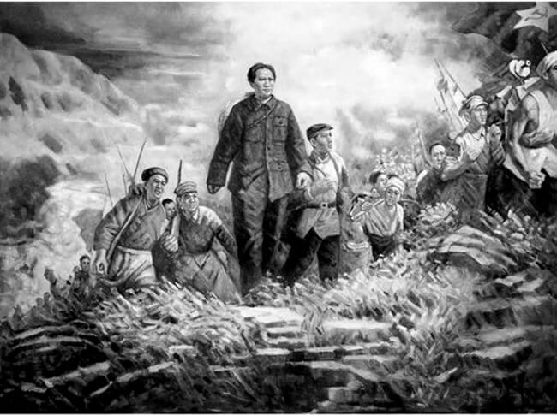
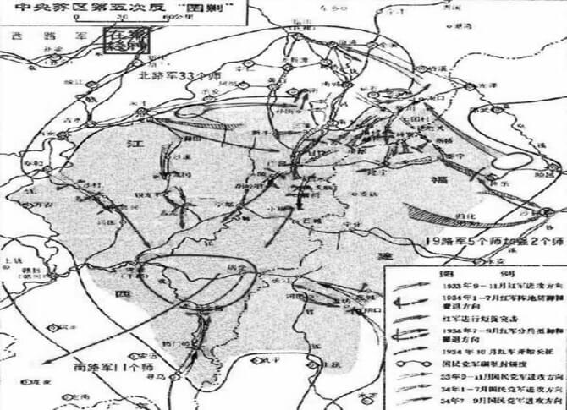
长征
面对国民党的围剿，您英明决策，带领红军战士去英勇作战，诱敌深入，稳扎稳打，步步为营，分进合击等战术被您发挥到极致，在多次反围剿斗争之后，红军粉碎了敌人的包围，取得了重大的胜利，这与您的功劳是密不可分的。
然而在第五次围剿败北时，您并没有放弃战斗，因为睿智的您知道有一种胜利叫撤退，有一种失败叫占领，所以您选择了前无古人后无来者的大撤退。

Slide 14
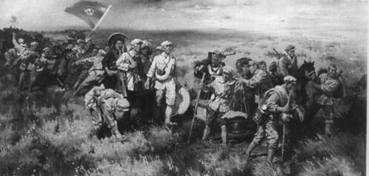
两万五千里长征
1934年10月，中央红军被迫进行了空前绝后的战略大转移，史称长征。
在国民党军的围追堵截下，红军途经12个省，跨越二万五千里，于1935年10月胜利到达陕甘北。

Slide 15
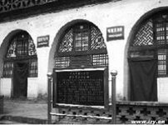
陕北迈出抗日救国第一步
一九三五年，中国整个时局发生巨大的变动。日本帝国主义大大加快了他们企图独占中国、不断扩大对中国的侵略的步伐 ，十二月十七日到二十五日，中共中央在瓦窑堡举行政治局扩大会议 。
瓦窑堡会议会址

Slide 16
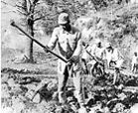
自己动手丰衣足食
毛泽东 这样写道：
“最大的一次困难是在一九四0年和一九四一年，国民党的两次反共磨擦，都在这一时期。我们曾经弄到几乎没有衣穿，没有油吃，没有纸，没有菜，战士没有鞋袜，工作人员在冬天没有被盖。国民党用停发经费和经济封锁来对待我们，企图把我们困死，我们的困难真是大极了。”

Slide 17
为了和平赴重庆谈判
如果毛泽东拒绝到重庆来，就给共产党安上拒绝谈判、蓄意内战的罪名，把战争的责任推到共产党身上，使自己在政治上处于有利地位；如果毛泽东来了，就给共产党几个内阁职位，迫使共产党交出解放区，交出军队,这样,他最后仍可以消灭已变成赤
手空拳的共产党。
蒋介石在八月十四日、二十日、二十三日连续三次致电毛泽东，邀请毛泽东速到重庆"共定大计"。蒋介石并不是真的想通过谈判来实现国内和平。他的如意算盘是想利用这一着来达到两个目的：
一个是
可以用谈判来取得准备全面内战、特别是调兵遣将所必需的时间。
另一
个是

Slide 18
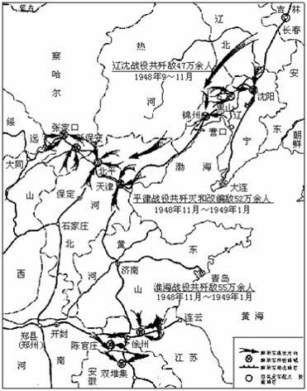
指挥内战
为了争取在有利条件下实现国内和平，毛泽东把自己的工作重点放回到作战指挥上来。
他在给各大战略区的许多指示中，一再强调对付国民党军进攻一定要遵守两个基本原则：
三大战役局试图
第一是自卫的原则，
即"人不犯我，我不犯人"，
"蒋反我亦反，蒋停我亦停"；
1
第二是胜利的原则，
即"反则必胜"。
2

Slide 19
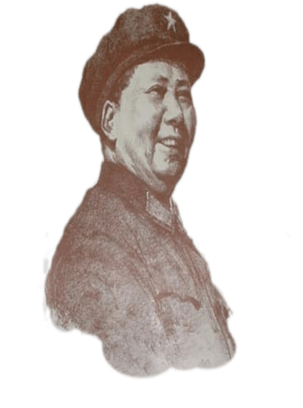
中年时候的他
在坚持的理想道路上，中年时期的毛泽东同志屡屡受到打击，但他的坚韧不拔的毅力，顽强地保护着理想。1922年发动秋收起义，毛泽东带领队伍创立了井冈山红色根据地。
1923年10月中共六届四中全会后，以王明代表的“左”倾教条主义在中共中央取得统治地位，处处排挤毛泽东，把毛泽东置于艰难的境地。

Slide 20
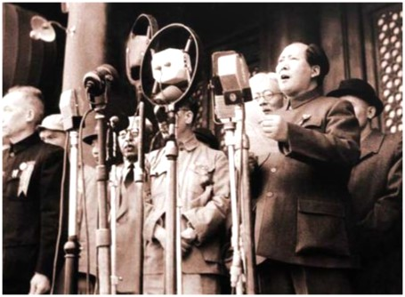
开辟中国历史新时代
这是一个具有历史意义的庄严时刻！
毛泽东在会上致开幕词。他说：
“诸位代表先生们，我们有一个共同的感觉， 这就是我们的工作将写在人类的历史上，
它将表明：占人类总数四分之一的
中国人 从此 站起来了。"
一九四九年九月二十一日下午七时，毛泽东等来到中南海怀仁堂 ，出席中国人民政治协商会议第一次全体会议。
大会在欢快的中国人民解放军进行曲和场外鸣放五十四响礼炮声中隆重开幕，全体代表起立，热烈鼓掌达五分钟之久。

Slide 21
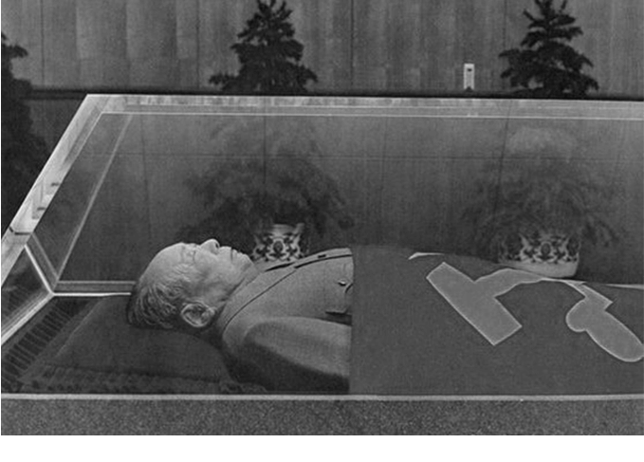
巨人睡去
1976年9月9日，中国共产党中央委员会主席、中国共产党中央军事委员会主席、中国人民政治协商会议全国委员会名誉主席毛泽东，零时10分在北京逝世，享年83岁。
中共中央、全国人大、国务院、中央军委为此联合发出《告全党全军全国各族人民书》，报告了这一噩耗，并高度评价毛泽东是“我党我军我国各族人民敬爱的伟大领袖，国际无阶级和被压迫民族被压迫人民的伟大导师”

Slide 22
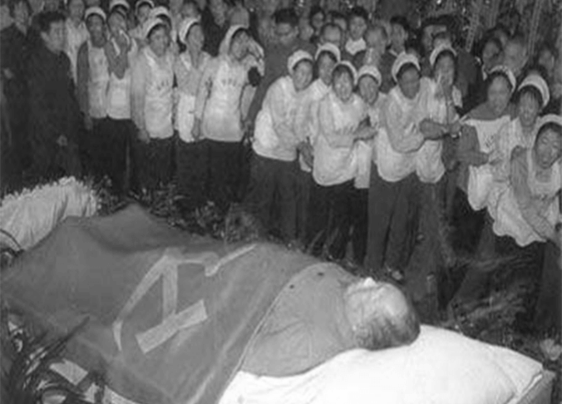
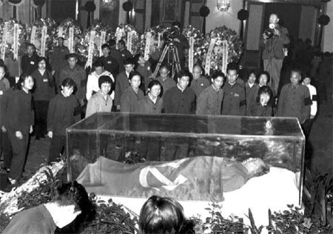
对于伟人的离去，
人们无不感到无比悲痛

Slide 23
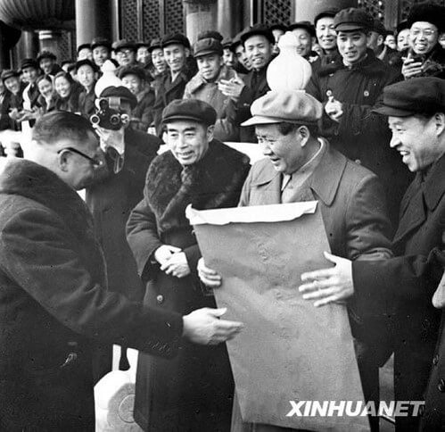
三大改造
我国对农业、手工业和资本主义工商业生产资料私有制的社会主义改造，在理论上和实践上丰富和发展了马克思列宁主义的科学社会主义理论，极大地促进了工、农、
商业的社会变革和整个国民经济的发展。实现了把生产资料私有制转变为社会主义公有制的任务。我国初步建立起社会主义的基本制度，从此进入社会主义初级阶段。

Slide 24
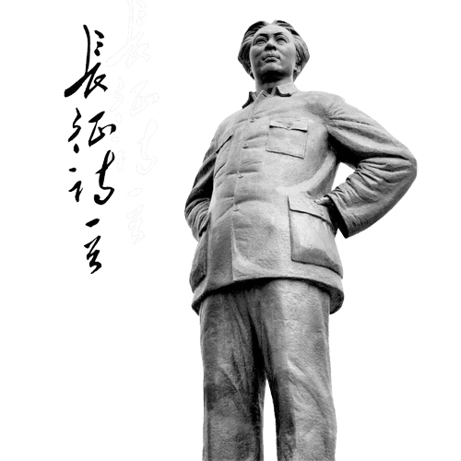

最终，
您庄严地说，
中国人民从此站起来了，
中华人民共和国成立了，
您是一位伟大的战略家，
同时您也是一位豪放的诗人，
是我们优秀而伟大的领袖，
您将永远被世人所仰慕，
从此，流芳百世，
永垂不朽。

Slide 25
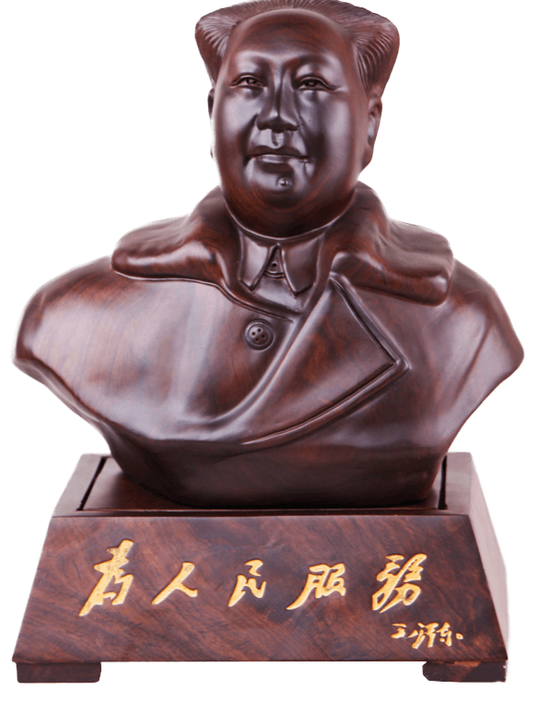
巍
毛泽东出生于中华民族命运最为黑暗沉重之岁月。
他发宏愿，立雄心，养浩气，救万民。立足湘江，胸纳寰宇，北游红楼，南结黄埔，东谋建党盛举，西挽灭顶危局。遇千难而不挫，经百战而愈奋。
终成一代民族舵手，驱倭寇，扫民贼，
新中国乃巍巍然崛起东方。
毛氏毕生，与庶民同呼吸，谋国家千秋业，
戒骄戒腐，反帝反霸。一穷二白之赤县，转为粮油滚滚，钢花烁烁，书声琅琅，欢歌阵阵之强邦。
更有两弹一星，护民万福，哲思雄文，厚馈子孙。华夏神州之命运，已跃出低谷，冉冉行天矣。
巍
毛
泽
东

Slide 26
各国领导人对毛泽东的评价
他用简单的形式，表现生动而深刻的革命题材，是国内有人都能够理解的，也是世世代代的人都能够理解的。
毛泽东是一位伟大的战略家。哪个领袖能像他这样在这么多不同类型的冲突中长期立于不败之地？
——法国前总理富尔
——美国国防部长助理
菲利普·戴维逊

Slide 27
/毛/泽/东/诞/辰/126/周/年/
谢
谢
观
赏
伟/大/领/袖/毛/泽/东
毛泽东诞辰
一代伟人
重要领导人
毛主席诞辰12X周年纪念日
毛泽东（1893年12月26日－1976年9月9日），字润之（原作咏芝，后改润芝），笔名子任。
湖南湘潭人。诗人，伟大的马克思主义者，无产阶级革命家、战略家和理论家，中国共产党、中国人民解放军
和中华人民共和国的主要缔造者和领导人
毛泽东诞辰
一 代 伟 人
1893.12.26-1976.9.9
1893.12.26-202X.12.26

Slide 28

可以在下列情况使用
个人学习、研究。
拷贝模板中的内容用于其它幻灯片母版中使用。
不可以在以下情况使用
任何形式的在线付费下载。
刻录光碟销售。
PPT模板： www.1ppt.com/moban/ 行业PPT模板：www.1ppt.com/hangye/
节日PPT模板：www.1ppt.com/jieri/ PPT素材： www.1ppt.com/sucai/
PPT背景图片：www.1ppt.com/beijing/ PPT图表： www.1ppt.com/tubiao/
优秀PPT下载：www.1ppt.com/xiazai/ PPT教程： www.1ppt.com/powerpoint/
Word模板： www.1ppt.com/word/ Excel模板： www.1ppt.com/excel/
个人简历： www.1ppt.com/jianli/ PPT课件： www.1ppt.com/kejian/
手抄报： www.1ppt.com/shouchaobao/ 试题下载： www.1ppt.com/shiti/
教案下载： www.1ppt.com/jiaoan/ 字体下载： www.1ppt.com/ziti/

